Slide 1
第6章 包含多个段的程序
6.1 在代码段中使用数据
6.2 在代码段中使用栈
6.3 将数据、代码、栈放入不同的段

Slide 2
引言
汇编语言如何定义数据类型
汇编语言程序的语句类型：
1、程序执行指令语句。
2、伪操作语句。
3、宏指令语句。
伪操作的功能：伪操作又称为伪指令，它不象机器指令那样是在程序运行期间由计算机来执行的，它是在汇编程序对源程序汇编期间由汇编程序处理的操作，它们可以完成如下功能：
（1）符号定义伪指令 （2）数据定义伪指令
（3）段定义伪指令 （4）过程定义伪指令
（5）条件汇编伪指令 （6）宏指令
（7）结构与记录

Slide 3
引言
数据定义及存储器分配伪操作
数据类型定义伪指令：
1、DB伪操作：用来定义字节，其后的每个操作数都占有一个字节。
2、DW的操作：用来定义字，其后的每个操作数占有一个字(低位字节在第一个字节地址中，高位字节在第二个字节地址中)。
3、DD伪操作：用来定义双字，其后的每个操作数占有二个字。
4、DQ伪操作：用来定义四个字，其后每个操作数占有四个字。
5、DT伪操作：用来定义十个字节，其后的每个操作数占有十个字节，形成压缩的BCD码。

Slide 4
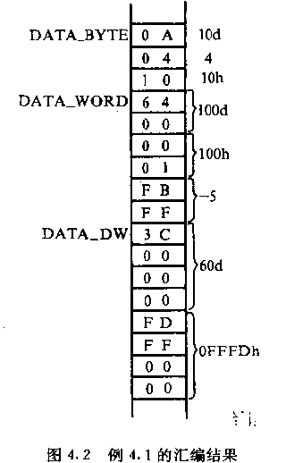
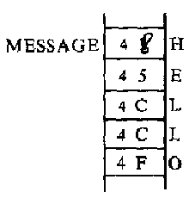
例 操作数可以是常数，或者是表达式(根据该表达式可以求得一个常数)，如
DATA_BYTE DB 10，4，l0H
DATA_WORD DW 100，100H，-5
DATA—DW DD 3*20，0FFFDH
汇编程序可以在汇编期间在存储器中存入数据，如右图所示。
例 操作数也可以是字符串，如：
MESSAGE DB ‘H2LLO’
则存储器存储情况如下图所示：

Slide 5
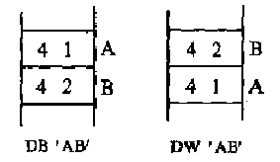
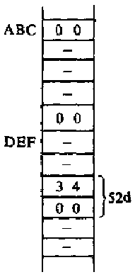
注意：DB ’AB’和DW ’AB’的存储 分配空间的不同。如下图：
例 操作数？可以保留存储空间，但不存入数据。
如：ABC DB 0，?, ?, ?，0
DFF DW ?, 52, ?
经汇编后的存储情况如右图所示。

Slide 6
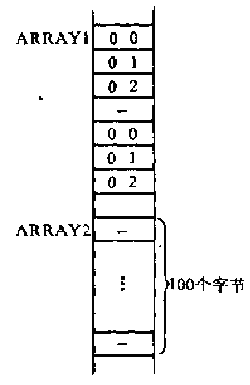
汇编后的存储情况如下图所示。
操作数字段还可以使用复制操作符来复制某个（或某些）操作数。其格式为：
repeat_count DUP(operate, operate，…)
其中repeat_count可以是一个表达式，它的值应该是一个正整数，用来指定括号中的操作数的重复次数。
例 ARRAYl DB 2 DUP(0， 1，2，？)
ARRAY2 DB 100 DUP(？)
ARRAYl DB 2 DUP(0， 1，2，？)
和以下语句是等价的：
ARRAYl DB 0，I，2，?，0，1，2，?

Slide 7
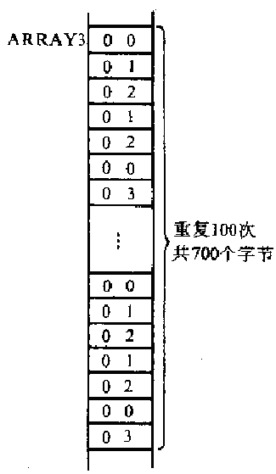
例 DUP操作可以嵌套，例如
ARRAY3 DB 100DUP(0，2 DUP(1，2)，0，3)
则汇编结果如右图所示：
可以用DW或DD伪操作把变量或标号的偏移地址(DW)或整个地址(DD)存入存储器。用DD伪操作存入地址时，第一个字为偏移地址，第二个字为段地址。
例如
PARAMETER_TABLE DW ARRAY3
INTERSEG_DATA DD ARRAY3
则汇编后的存储情况如下图所示。其中偏移地址或段地址均占有一个宇，其低位字节占有第一个字节，高位字节占有第二个字节。

Slide 8
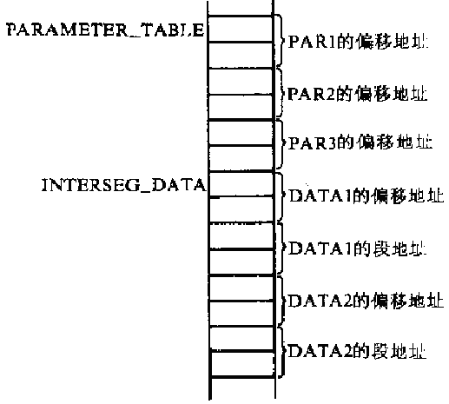

Slide 9
引言
前面我们写的程序中，只有一个代码段。
现在有一个问题是：
如果程序需要用其他空间来存放数据，我们使用哪里呢？

Slide 10
引言
对于使用多个段的问题，我们先简单说到这里，下面我们将以这样的顺序来深入地讨论多个段的问题：
  （1）在一个段中存放数据、代码、栈，我们先来体会一下不使用多个段时的情况；
  （2）将数据、代码、栈放入不同的段中。

Slide 11
6.1 在代码段中使用数据
考虑这样一个问题，编程计算以下8个数据的和，结果存在ax 寄存器中：
0123H，0456H，0789H，0abcH，0defH，0fedH，0cbaH，0987H。
在前面的课程中，我们都是累加某些内存单元中的数据，并不关心数据本身。
可现在我们要累加的就是已经给定了数值的数据。

Slide 12
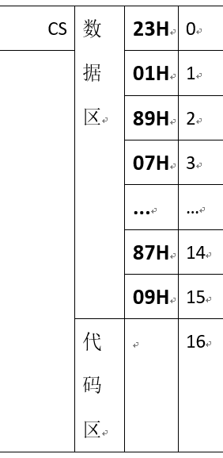
6.1 在代码段中使用数据
程序6.1
assume cs:codesg
codesg segment
dw 0123h,0456h,0789h,0abch,0defh,0fedh,0cbah,0987h
mov ax,cs
mov ds,ax
mov bx,0
mov ax,0
mov cx,8
s: add ax,[bx]
add bx,2
loop s
mov ax,4c00h
int 21h
codesg ends
end

Slide 13
6.1 在代码段中使用数据
我们将前面的程序6.1编译、连接为可执行文件p61.exe，执行会出问题。为什么？
因为没有初始化CS和IP。

Slide 14
6.1 在代码段中使用数据
程序6.2
assume cs:codesg
codesg segment
dw 123h,0456h,0789h,0abch,0defh,0fedh,0cbah,0987h
start: mov bx,0
mov ax,0
mov cx,8
s: add ax,cs:[bx]
add bx,2
loop s
mov ax,4c00h
int 21h
codesg ends
end start

Slide 15
6.1 在代码段中使用数据
有了这种方法，我们就可以这样来安排程序的框架：
assume cs:code
code segment
:
数据
:
start:
:
:
代码
:
:
code ends
end start

Slide 16
6.2 在代码段中使用栈
完成下面的程序，利用栈，将程序中定义的数据逆序存放。
assume cs:codesg
codesg segment
dw 0123h,0456h,0789h,0abch,0defh,0fedh,0cbah,0987h
?
code ends
end
程序的思路大致如下：
  程序运行时，定义的数据存放在cs:0~cs:F单元中，共8个字单元。依次将这8个字单元中的数据入栈，然后再依次出栈到这 8 个字单元中，从而实现数据的逆序存放。
我们可以在程序中通过定义数据来取得一段空间，然后将这段空间当作栈空间来用。

Slide 17
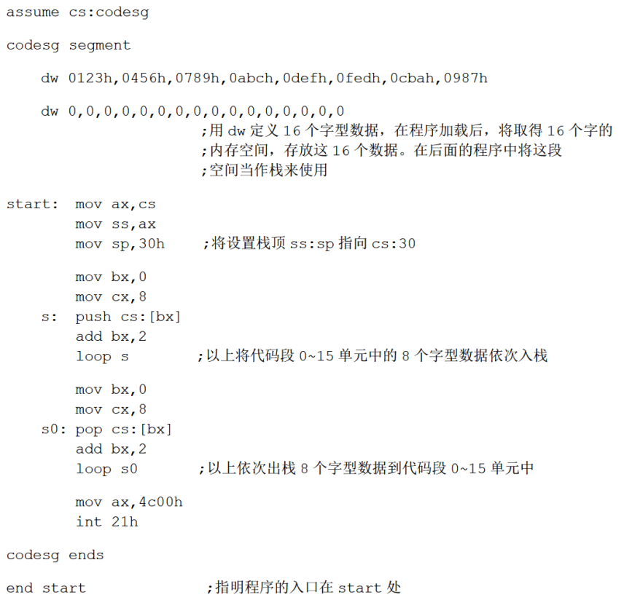
6.2 在代码段中使用栈

Slide 18
特别提示
检测点6.1（Page 129）
没有通过检测点，请不要向下学习！

Slide 19
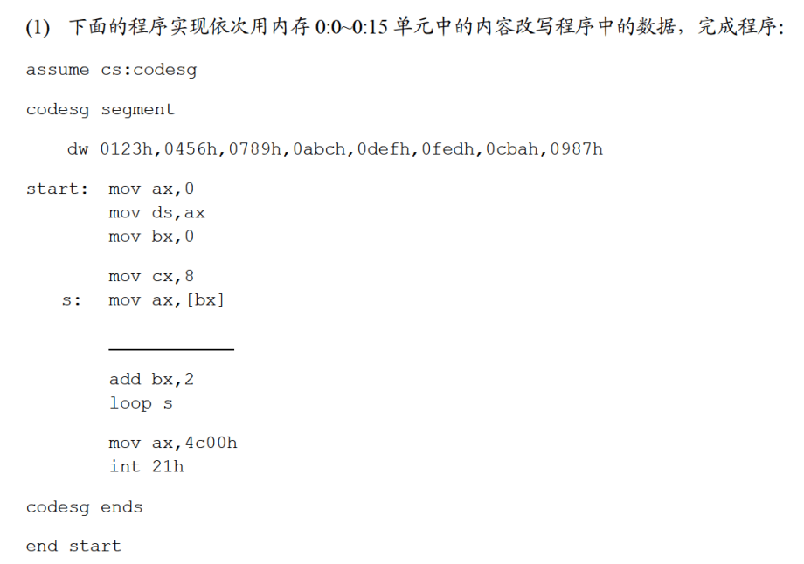

Slide 20
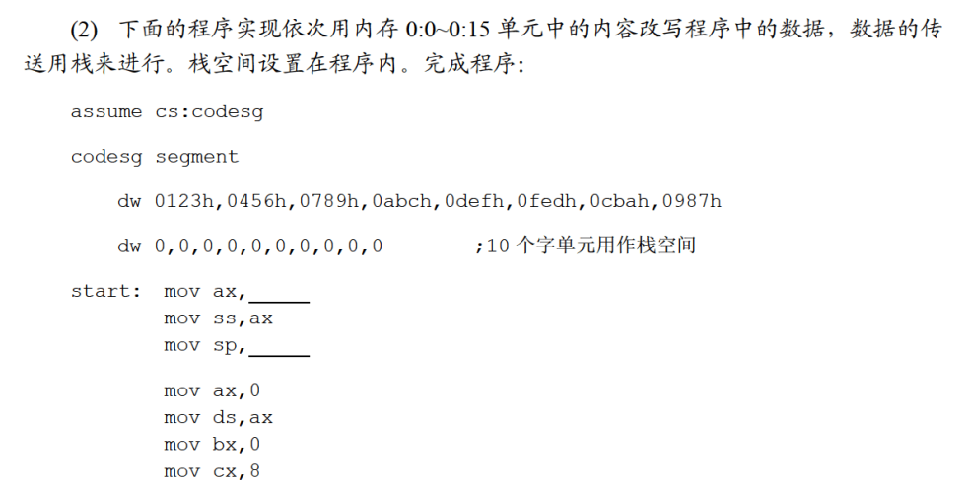
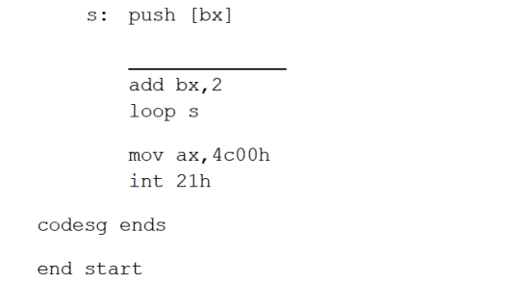

Slide 21
6.3 将数据、代码、栈放入不同的段
在前面的内容中，我们在程序中用到了数据和栈，我们将数据、栈和代码都放到了一个段里面。我们在编程的时候要注意何处是数据，何处是栈，何处是代码。
这样做显然有两个问题：
  （1）把它们放到一个段中使程序显得混乱；
  （2）前面程序中处理的数据很少，用到的栈空间也小，加上没有多长的代码，放到一个段里面没有问题。

Slide 22
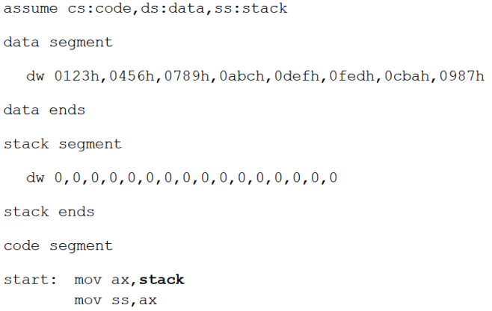
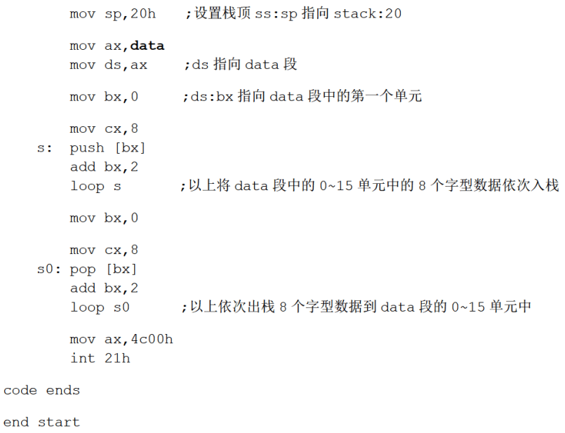
6.3 将数据、代码、栈放入不同的段

